Slide 1


„Alma Mater” program
Notes:
Hello-Bello! ☺

Slide 2




Nemzeti Közszolgálati Egyetem felépítése
Rektor: Prof. Dr. Patyi András
www.uni-nke.hu
Notes:
„A Egyetem” négy karból tevődök össze. A Nemzeti Közszolgálati Egyetem 2012. január 1-jén alakult meg. Kezdetben három Kar, majd a legfiatalabb kar az NETK 2015. február 1-jén alakult meg.

Slide 3

Nemzeti Közszolgálati Egyetem Hadtudományi és Honvédtisztképző Kar
Elődje: Zrínyi Miklós Nemzetvédelmi Egyetem két kara, a Kossuth Lajos Hadtudományi Kar és a Bolyai János Katonai Műszaki Kar
KAMPUSZOK: - 1101 Budapest, X. Hungária krt. 9-11.
- Szolnok, Kilián út 1.
Dékán: Dr. Boldizsár Gábor ezredes
Notes:
Hadtudományi és Honvédtisztképző Karon folyik a jövő tisztjeinek képzése, illetve a jelen tisztjeinek továbbképzése, mind akár Mesterképzés vagy Nyelvi képzés.

Slide 4
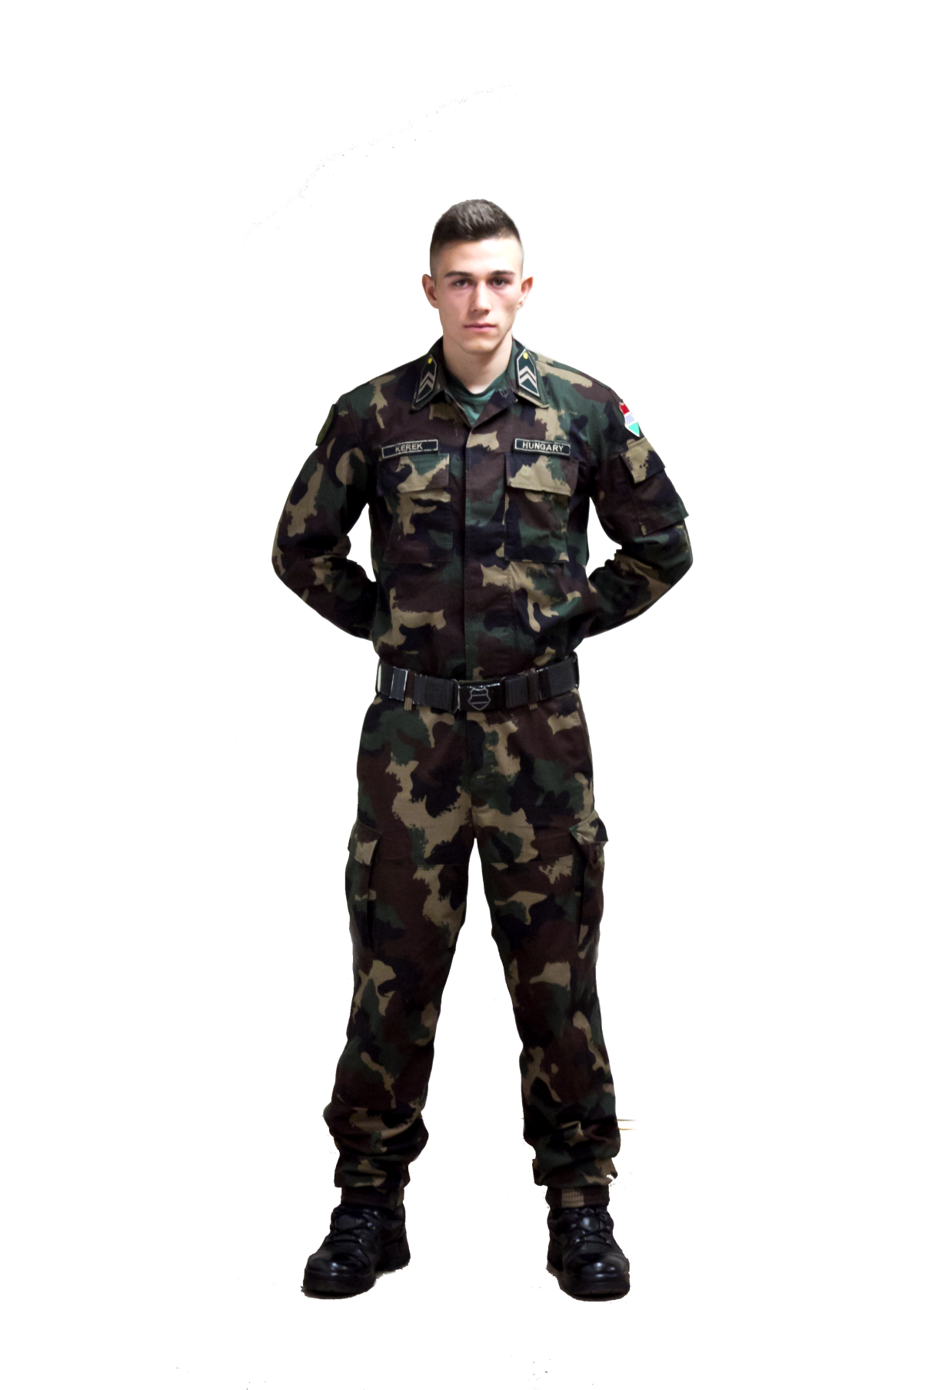
Várható Katonai szakok (2017. szept.)
Az alapszakok 7+1 félévesek
Katonai vezetői
Katonai logisztikai
Katonai üzemeltetői
Notes:
Régebben volt civil képzés, azonban a HHK-n már csak „egyenruhás” képzés folyik, ezek pedig a fentebb említettek.

Slide 5
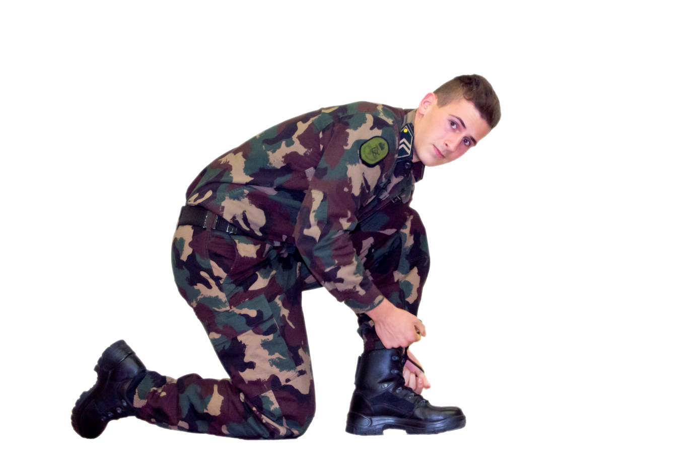
Várható katonai vezető szakirányok
Légvédelmi rakétatüzér
Harcoló műszaki
Harckocsizó
Felderítő
Lövész
Tüzér
Notes:
Harckocsizó necces, de csodák léteznek…katonai vezetőn elég sok a kérdőjel, mind a műszakiak mind pedig a tüzérek körül, azonban lövész, felderítő, LÉRAK biztosan indul.

Slide 6
Várható katonai logisztika szakirányok
Katonai közlekedés
Hadtáp
Pénzügy
Haditechnika
Notes:
Pénzügy specializáció kérdőjeles!!!

Slide 7

Várható katonai üzemeltető szakirányok
Elektronikai hadviselés
Repülőműszaki
Repülésirányító
Katonai informatika
Híradó
Notes:
Több mint valószínű, hogy minden meghirdetett specializáció indul!

Slide 8

Érettségi követelmények:
Kettőt kell választani: Katonai alapismeretek
Belügyi, rendészeti ismeretek
Magyar nyelv és Irodalom
Matematika
Történelem
Notes:
A két választott számít. Plusz pontok egyértelműen számítanak.

Slide 9
Felvételi követelmények
Katonai szakok (2017. szept.)
Középszintű angol komplex nyelvvizsga
Pszichológiai alkalmasság (Kecskemét)
Egészségügyi alkalmasság (Kecskemét)
Fizikai alkalmasság (Kecskemét)
Erkölcsi bizonyítvány (büntetlen előélet)

Slide 10

Pszichológiai alkalmassági vizsgálat
Rövidtávú memória vizsgálat
Motivációs beszélgetés pszichológussal
400 kérdéses személyiség teszt
IQ teszt

Slide 11
Egészségügyi alkalmassági vizsgálat
Teljes körű orvosi vizsgálat
Kizáró tényezők: orvosok által diagnosztizált fizikai és szellemi teljesítőképességet befolyásoló tényezők.
Kizáró ok lehet jelentkezők létszámától függően a lúdtalp és gerincferdülés is!
Színtévesztés, +/- 3,0 Dioptria, valamint a Katonai vezetői szakon +/- 0,5 Dioptria feletti szemromlás kizáró ok!
Notes:
Lúdtalp és gerincferdülés csak annyiban kizáró ok, amennyiben ez nagyon nagy mértékű.

Slide 12
Fizikai Alkalmasság Sikeres: 240 ponttól
3200m futás
Felülés és fekvőtámasz vagy húzódzkodás (2 perc)
Férfiak:
Nők:
Pont | 3200 m |  | Pont | Fekvőtámasz | Felülés | Húzódzkodás
103 | 17.48 |  | 1 | 28 | 40 | 5
160 | 13.42 |  | 100 | 71 | 86 | 20
Pont | 3200 m |  | Pont | Fekvőtámasz | Felülés | Húzódzkodás
120 | 17.48 |  | 1 | 10 | 33 | 5
160 | 15.24 |  | 100 | 36 | 80 | 20

Slide 13
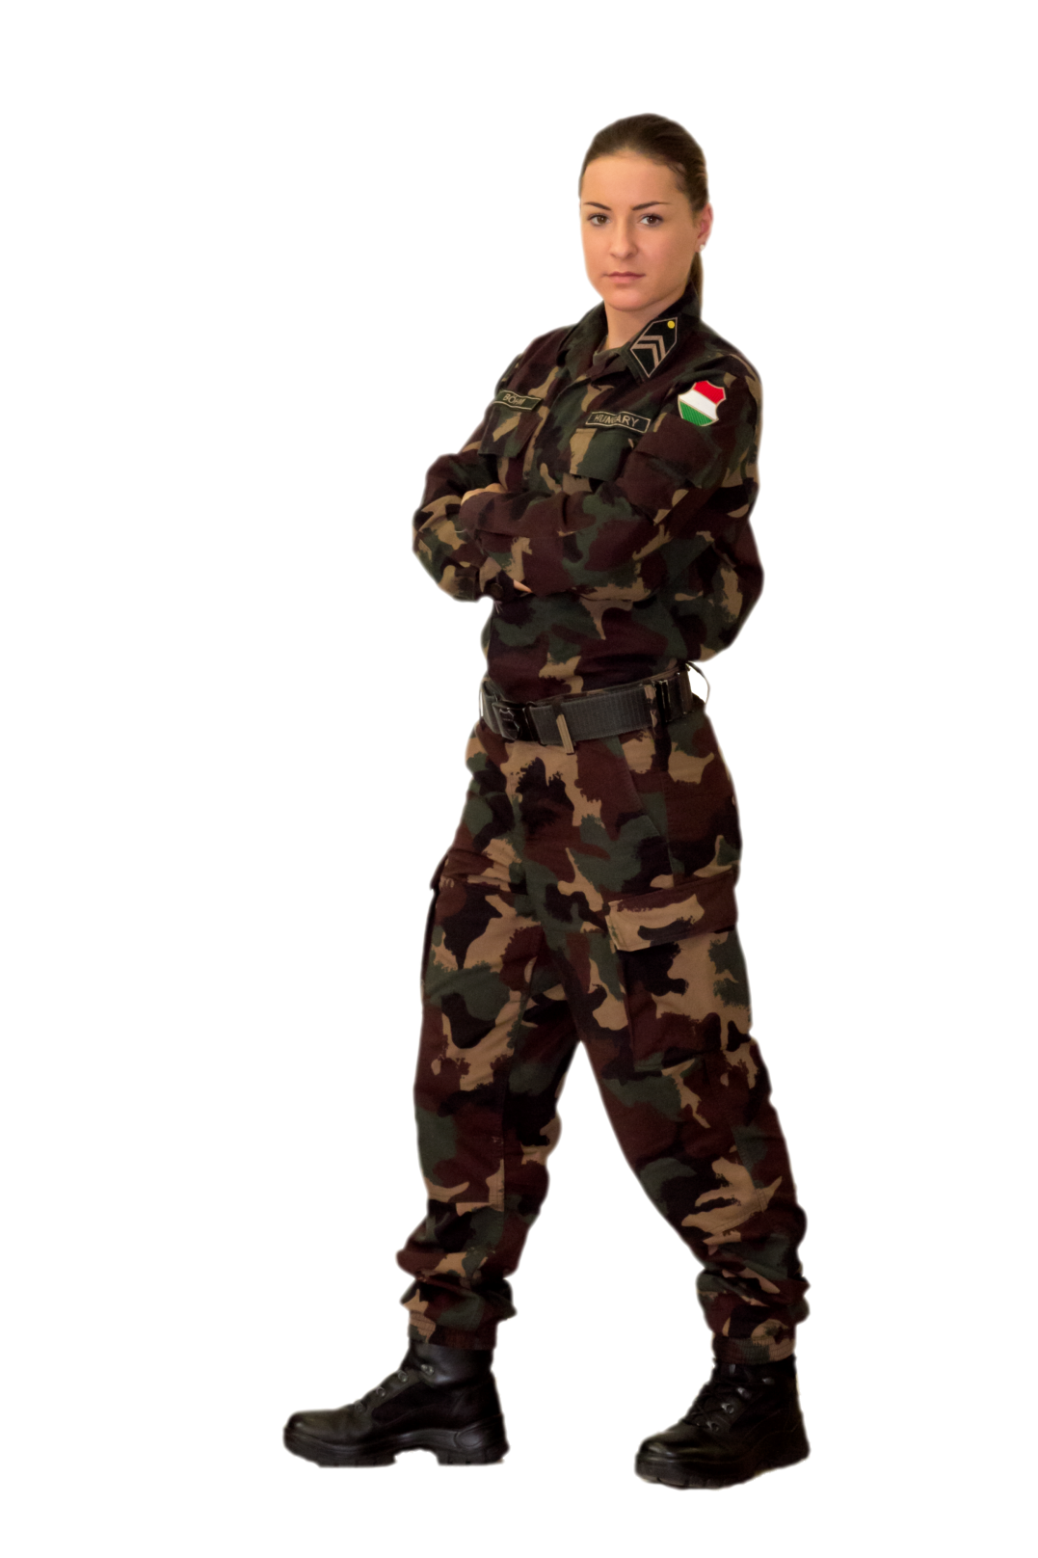
Képzés rendje
I. év: alapkiképzés, alapozó tantárgyak, lőgyakorlat, túlélés
II. év: alapozó tantárgyak, harcászati gyakorlat, lőgyakorlat
SPECIALIZÁCIÓ VÁLASZTÁS
III. év: szakmai alapozó tantárgyak, lőgyakorlat, harcászati gyakorlat csapatgyakorlat
IV. év: szakmai tárgyak, csapatgyakorlat
Notes:
Minden évben sor kerül harcászati és lőgyakorlatra. 1. év végén 2 hetes túlélés. 2. év végén specializáció választás. 3. évben 2 hetes gyakorlat csapathoz kihelyezve leendő munkakör megismerése. 4. év szakdolgozat és államvizsga, 4 hét csapatgyakorlat gyakorlati vizsgával zárul. Augusztus 20. tisztavatás, innentől kerülnek ki alakulathoz a végzős hallgatók.

Slide 14
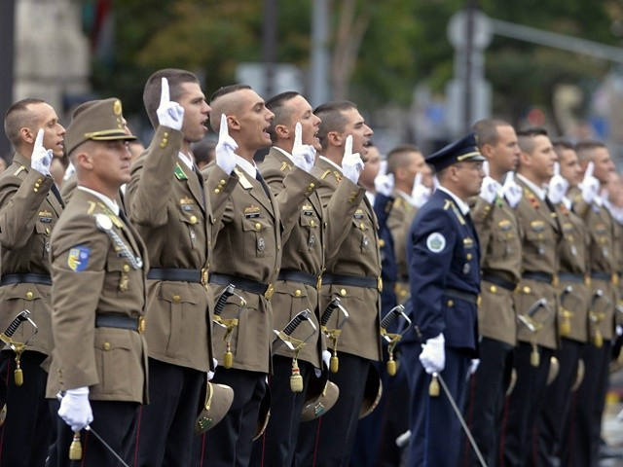
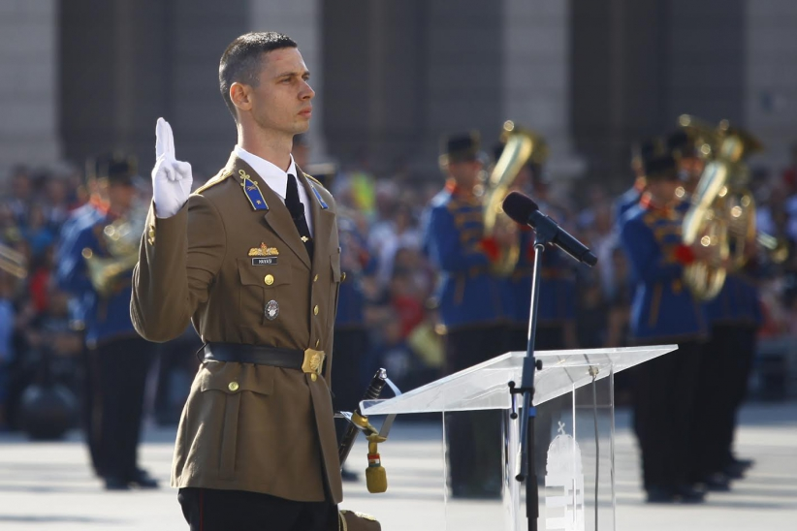

Elhelyezkedési lehetőségek diploma után
Elsősorban a Magyar Honvédség csapatai, Honvédelmi Minisztérium szervei valamint a Nemzetbiztonság.

Slide 15
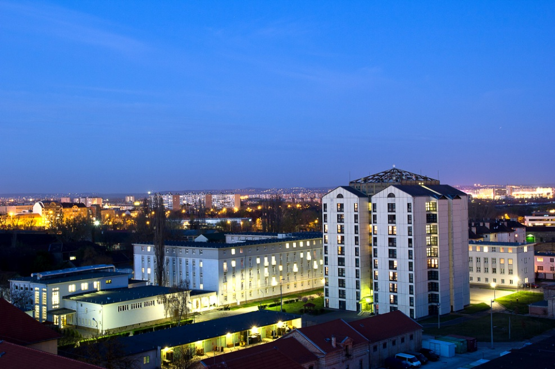
Zrínyi Miklós Laktanya és Egyetemi Campus
Magyar Honvédség Ludovika Zászlóalj (MHLZ)
Hadtudományi és Honvédtisztképző Kar (NKE-HHK)
Helyszíne:
Képzésnek
Kiképzésnek
Elszállásolásnak
Notes:
JELENLEG! Tervezőasztalon vannnak már a Ludovika Campusra való beköltözés feltételei. Várhatóan 2018-2019.

Slide 16
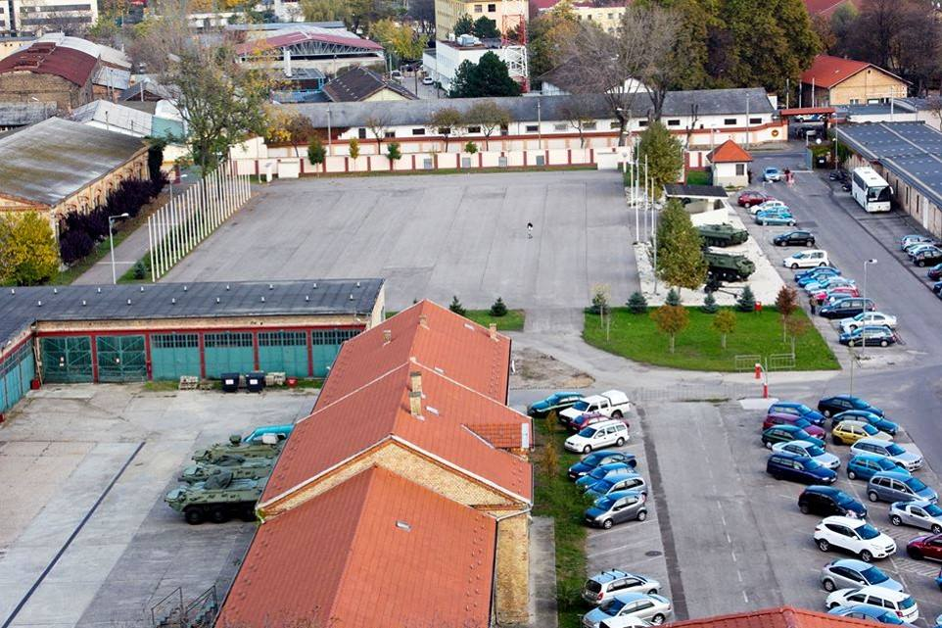
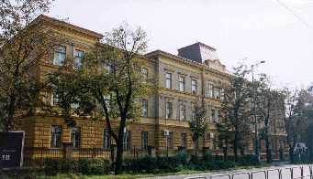
A Bp-i Kampusz
Cím: Budapest, X. Hungária krt. 9-11.
Sportpálya
Tantermek
Nyelvvizsga Központ
Akadálypálya
Tornacsarnokok
Konditermek
Orvosi ellátás
Könyvtár
Étkezde, étterem
Alakuló terek
Notes:
Igazából van minden, csak boltba kell kijárni.

Slide 17
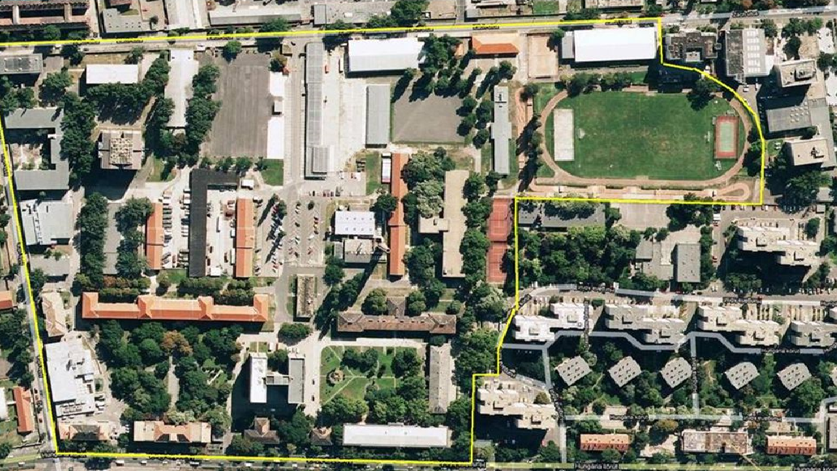
Zrínyi Miklós laktanya és egyetemi Campus

Slide 18
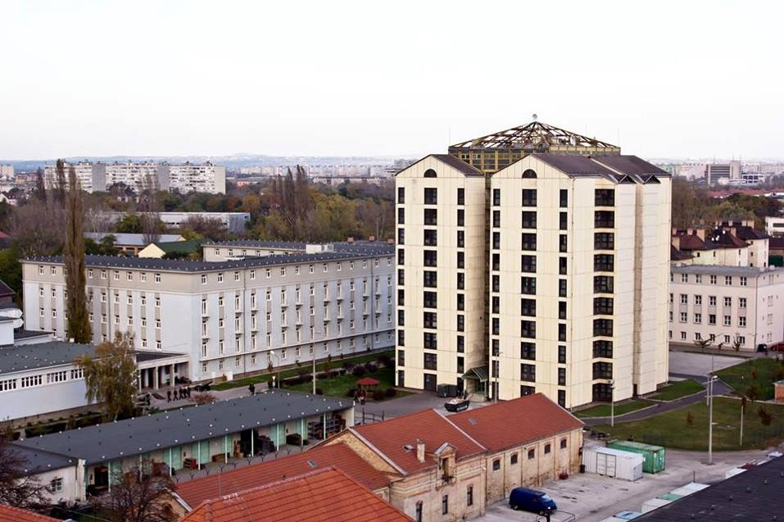
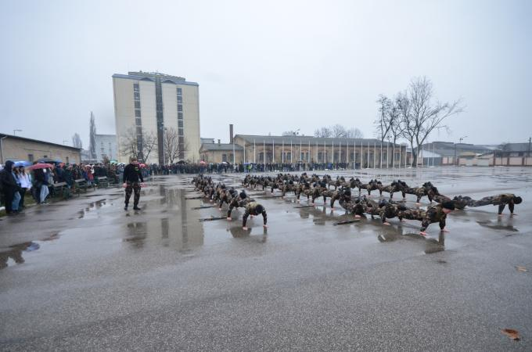
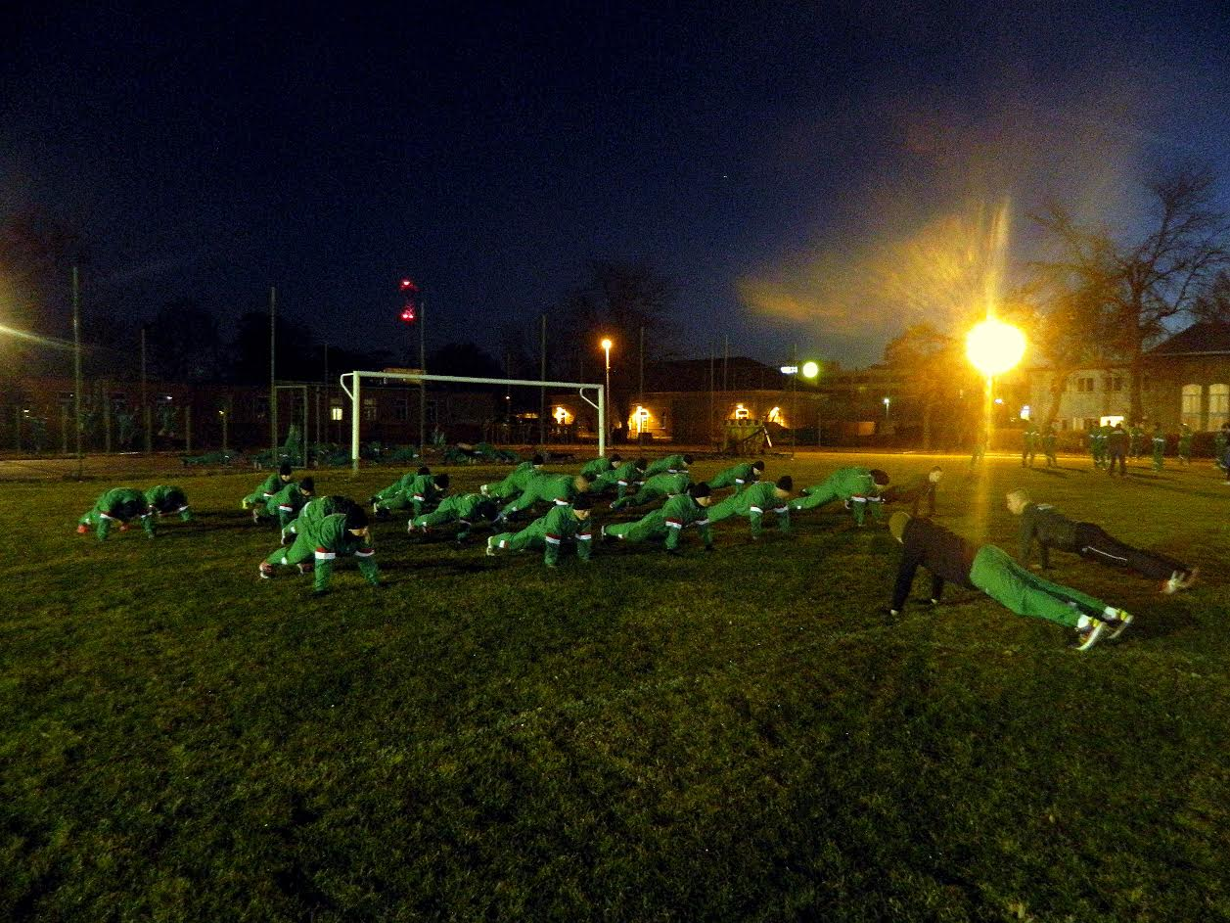
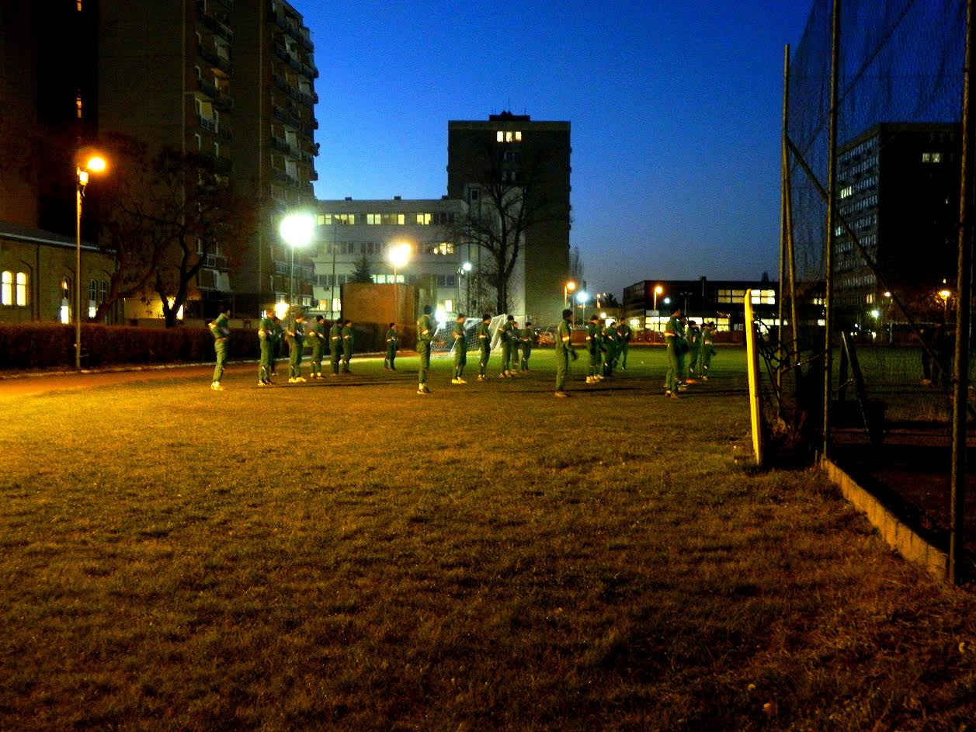
Zrínyi Miklós Laktanya és Egyetemi Campus

Slide 19
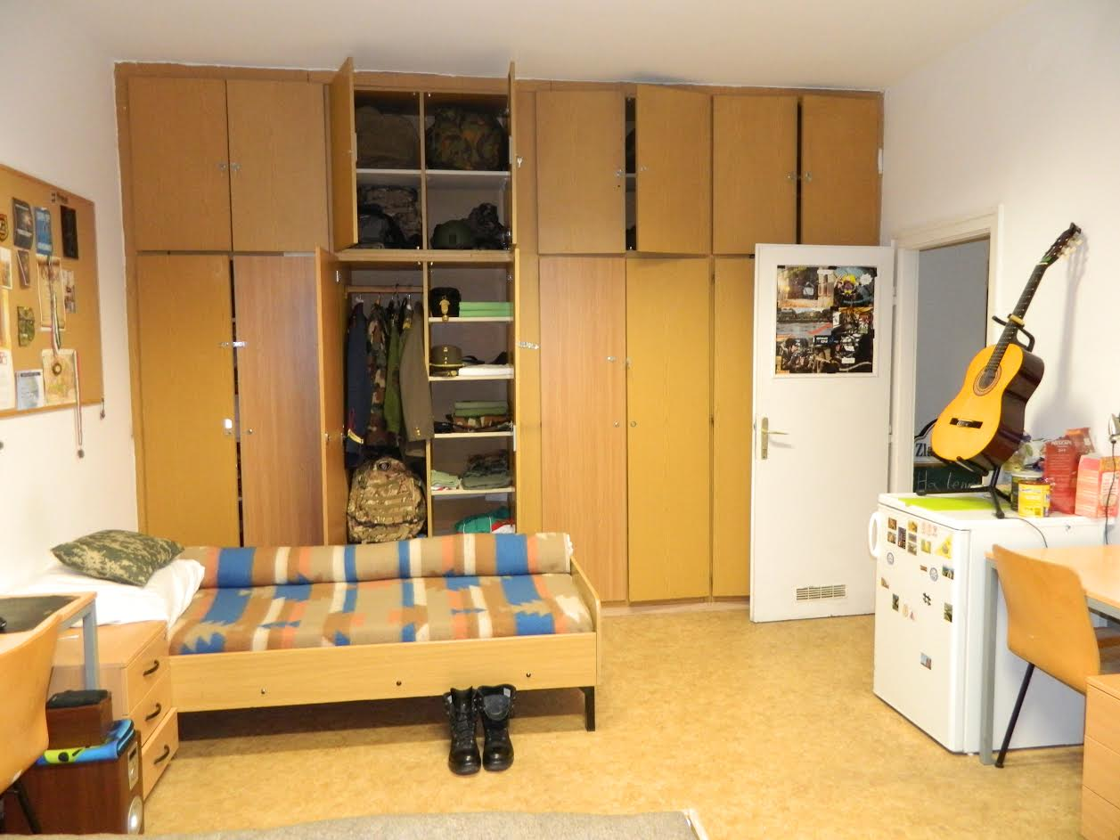
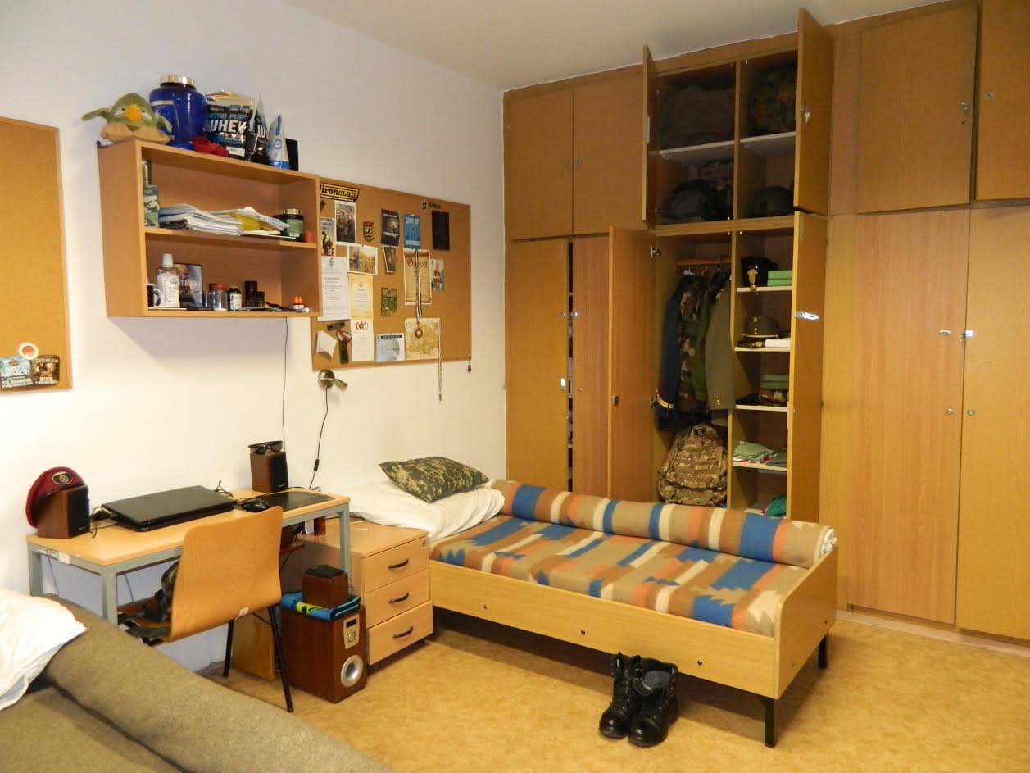
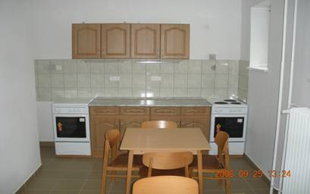
Elhelyezési körletek
Körletenként hat (3-3) fő tisztjelölt
Alapbútorzat
Fürdőszoba és WC
Hűtőgép
Televízió
Internet
Szintenként konyha, mosókonyha
Notes:
Na persze „Internet”….

Slide 20
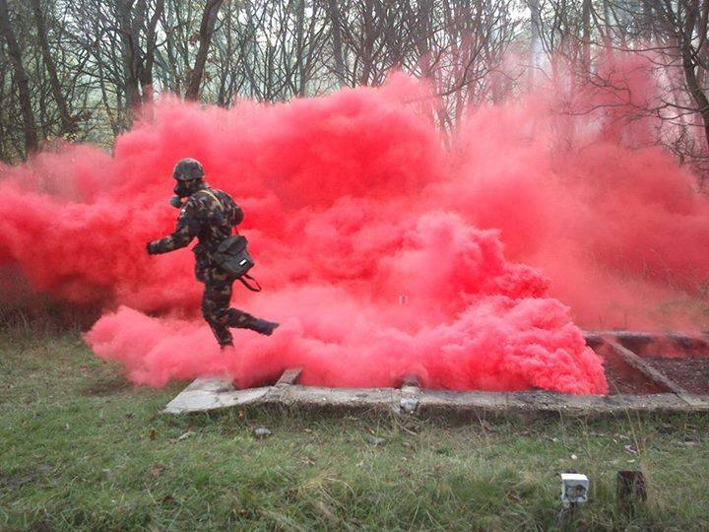
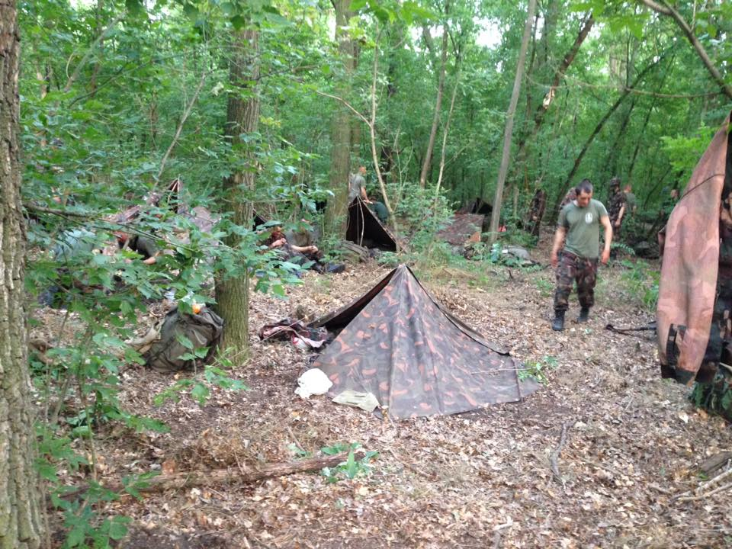
Magyar Honvédség Ludovika Zászlóalj Parancsnok: Molnár Zsolt ezredes
Kiképzés, (nemzetközi) katonai gyakorlatok
Mindennapos élet szervezése
Tiszti értékek elsajátítása
Gyakorló parancsnoki rendszer
Notes:
Hohenfels nemzetközi katonai gyakorlat. Jó lehetőség más katonai kultúrákat megismerni, nyelvgyakorlási lehetőség is egyben.
Kőkemény napirend, a maga előnyeivel és hátrányaival.
Tiszti értékek: képzelj el egy vezetőt, akire fel tudsz nézni és írd le a tulajdonságait. ☺
II. Évben rajpk, III. évben szakaszpk. IV. évben századpk. is lehetsz.

Slide 21
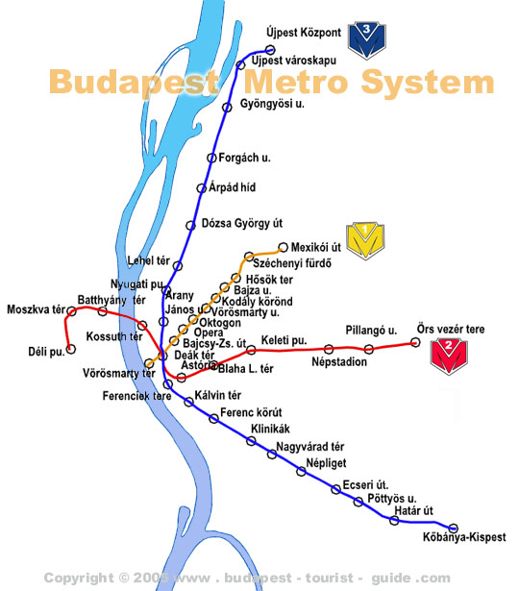
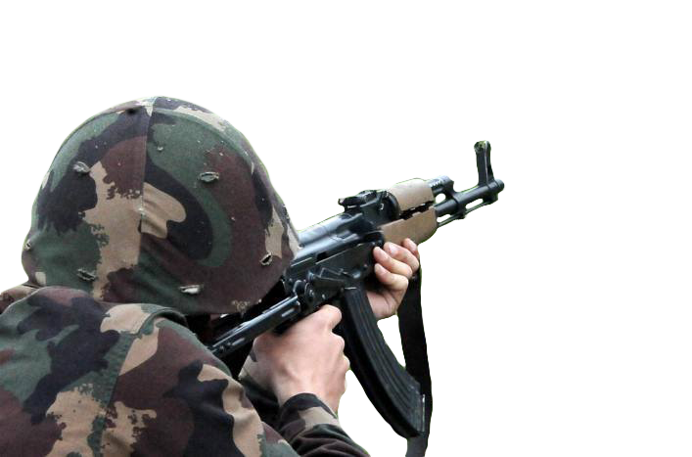
Infrastruktúra
Stadionok Metrómegálló 1 villamosmegállónyira
Népliget Buszállomás és Metrómegálló 4 villamosmegállónyira
Zugló vasútállomás 3 villamosmegállónyira
Penny Market, LIDL, TESCO, Aréna Plaza, Árkád

Slide 22
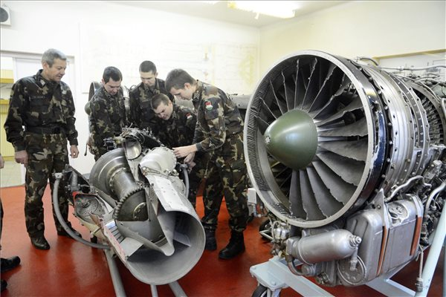
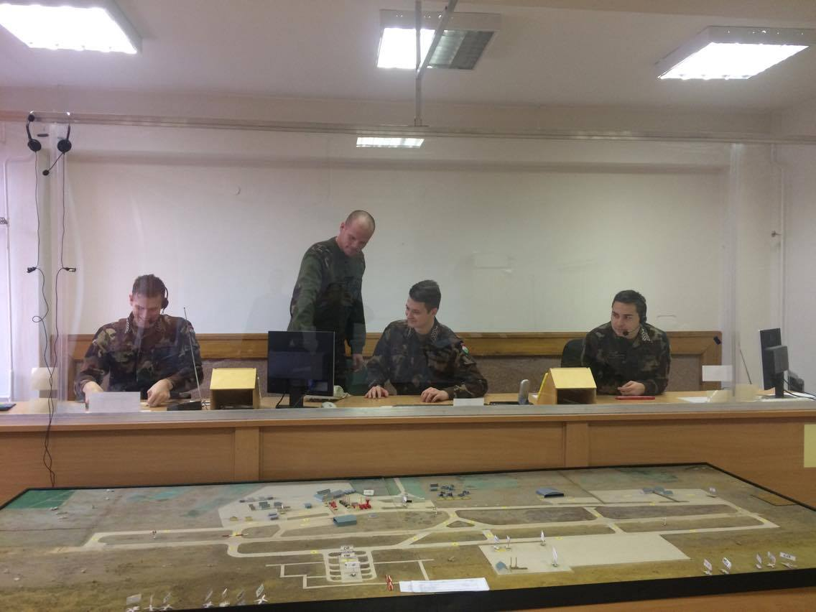
Szolnoki Campus
Magyar Honvédség Repülő Szakemberei
képzésének helyszíne
Katonai Repülésirányító
Katonai Repülésműszaki

Slide 23
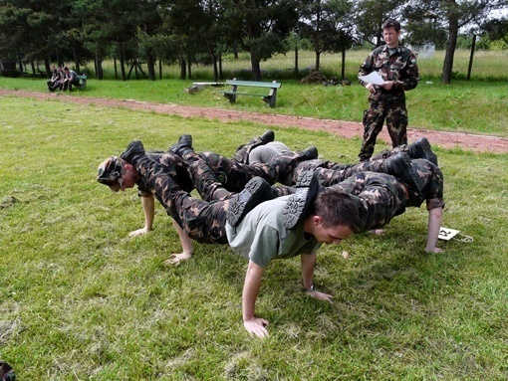
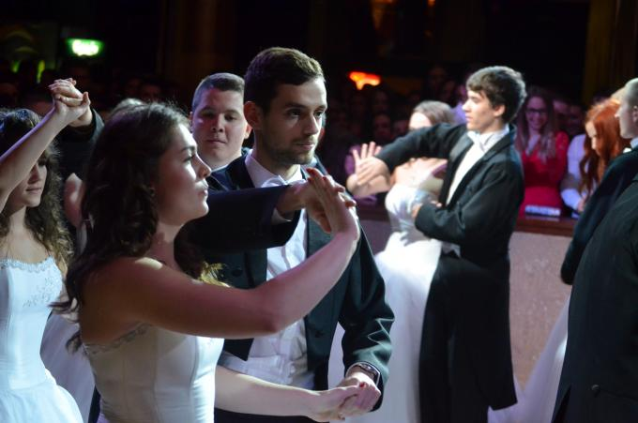
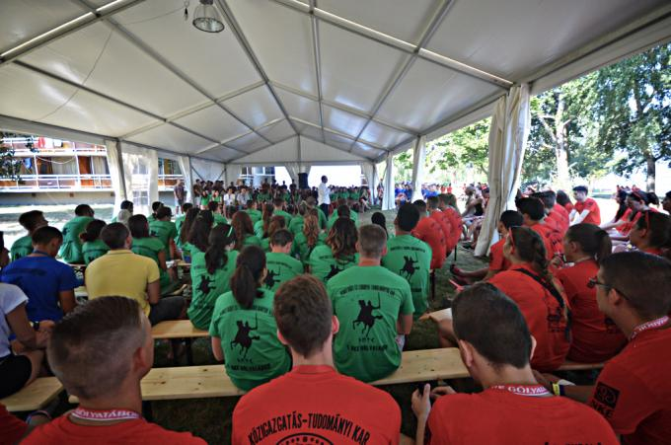
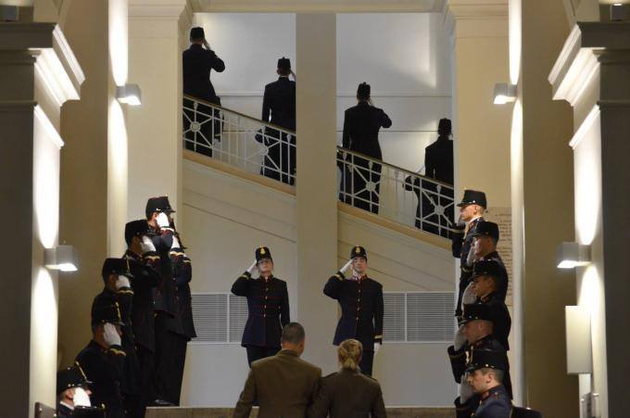
Egyetemi programok
Gólyatábor
Sportversenyek
Sportnapok
Túlélés
Bulik ☺
Ludovika fesztivál
Tisztavatás

Slide 24


Nyíltnap
Helyszín: 1101 Bp. Hungária krt. 9-11
Időpont: Várhatóan 2017. január 13.
Kövess minket!
MH Ludovika Zászlóalj
vagy www.uni-nke.hu honlapon
Készítették: Bodnár István hdgy. Józan Nándor hdgy. Sajtos Dániel hdgy. Józan Csaba htj. Simon Nándor htj,

Slide 25

Kérdések?

